Slide 1
ZWY-80/26T扒渣机
Kuangan001

Slide 2

Directory
01
02
03
04
ZWY-80/26T扒渣机介绍
ZWY-80/26T扒渣机参数
ZWY-80/26T扒渣机特点
ZWY-80/26T扒渣机用途

Slide 3
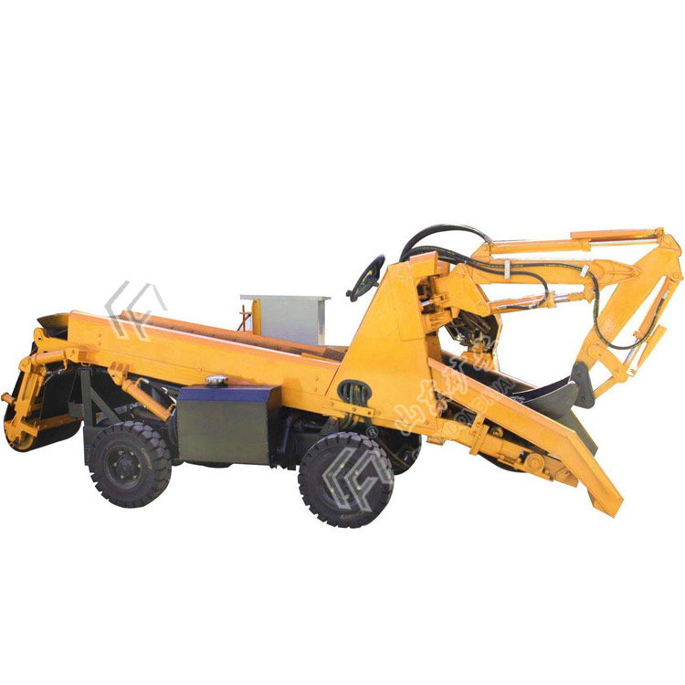
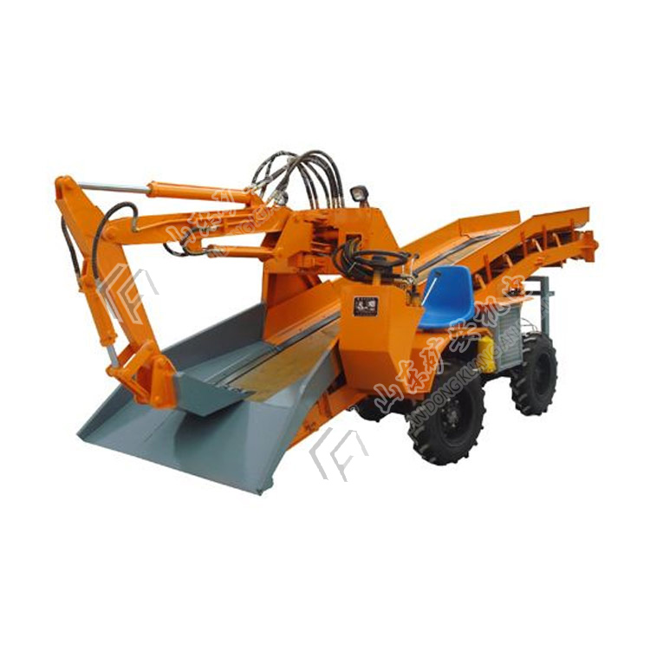
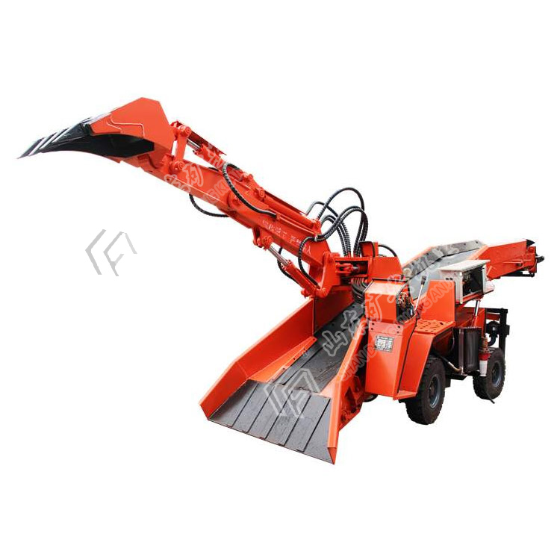
ZWY-80/26T扒渣机

Slide 4

ZWY-80/26T扒渣机属于重型轮式扒渣机的一种。车辆不仅配备了比以往更强劲的动力臂与驱动装置外，还使用了新型钢材原料对机体进行了有效加固。车辆不仅能够对大块岩石进行挖掘运输，还能够配备压碎装置对岩石和体积较大的煤块进行打碎装卸。除此之外，我们还为该车辆配备了先进的智能控制系统，肆零零捌捌陆零伍叁柒，让车辆在功能方面更加完善健全。本车辆车体坚固、动能强大，可应用在公路、水利和隧道工程的快速挖掘中。并具备耐磨耐用，故障率低等多种优点。
ZWY-80/26T扒渣机介绍

Slide 5



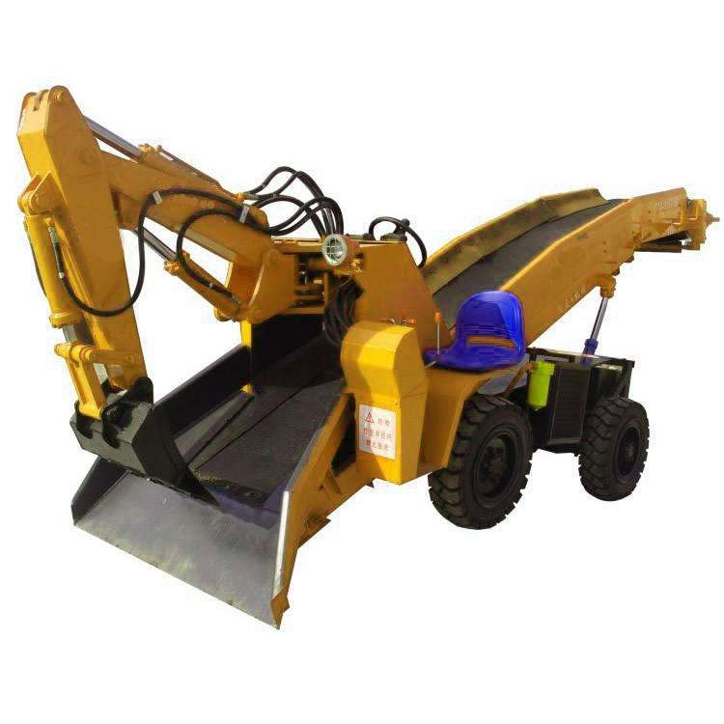

ZWY-80/26T扒渣机特点
扒取力大，装载能力强。采用密封润滑式履带，张紧履带装置调节方便，使用寿命长；采用挖掘机专用斗齿坚固耐用，互换性好；
输送机从尾部能将岩石卸入自卸汽车、梭式矿车、侧卸式矿车、皮带机、箕斗等其它转载设备上去；（卸载高度可根据用户需要进行设计）主要动作采用先导阀控制，操作轻松简便，安全舒适，机动灵活，爬坡能力强，工作平稳无冲击；

Slide 6
ZWY-80/26T扒渣机参数
轮距mm1180
zui大物料通过尺寸（宽×高）mm400×300
大臂zui大回转角度(°)±30
外形尺寸（工作状态）长宽高mm6300x1500x1600
适用巷道断面（宽×高）m≥2×2
卸载距离mm1150（可变）
行走速度m/s1.03/0.58
爬破能力(°)≤15（硬地面）
适用巷道坡度(°)≤8
zui小转弯半径m≤4
项目单位
产品型号 窄机型ZWY-80/18T
整机重量Kg800
装载能力m3/h80
驱动方式电力（四驱）
挖掘宽度mm2600
挖掘高度mm1900
挖取距离（离铲口）mm1300
挖掘深度mm430
卸载高度mm1200（可变）
皮带速度m/min39
zui大工作压力Mpa11
离地间隙mm≤160
总功率KW18
轴距mm1490

Slide 7
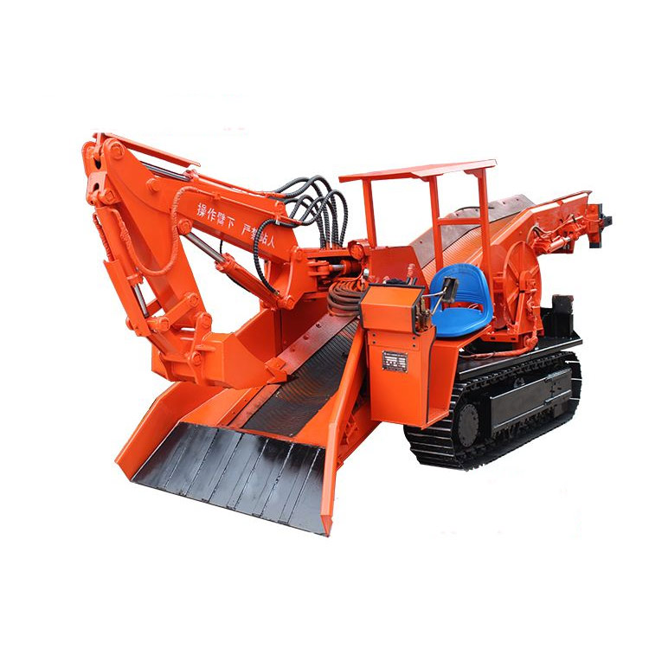
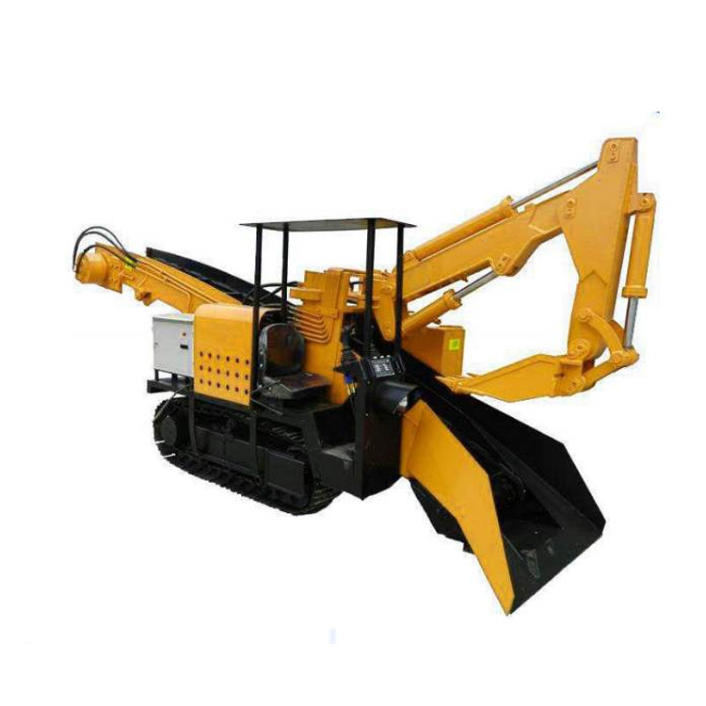
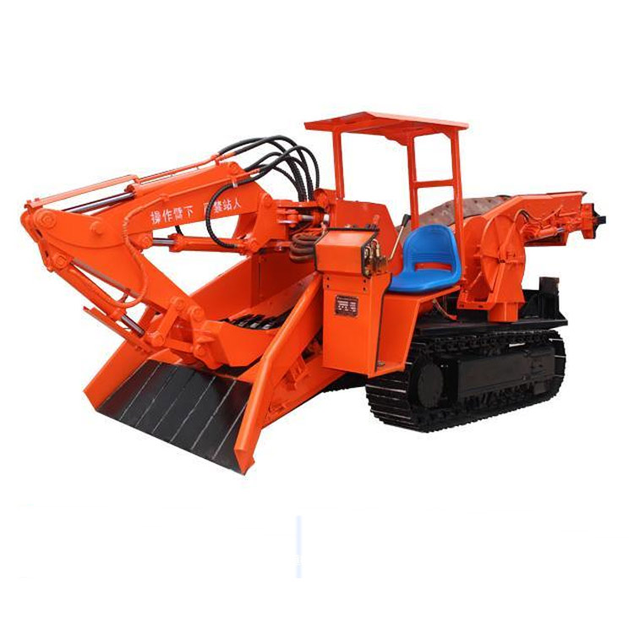
ZWY-80/26T扒渣机

Slide 8
ZWY-80/26T扒渣机用途
ZWY-80/26T扒渣机适用于隧道断面、隧洞断面、巷道断面、井巷断面、斜井断面、平巷断面、引水洞断面、导流洞断面、涵洞断面、山东矿安机电有限公司 ，矿洞断面、地下施工断面、岩土工程断面、采矿工程断面、采掘断面，大断面、小断面掘进装运、牵引、运输设备及配件。

Slide 9
感谢观赏 批评指导

